Slide 1
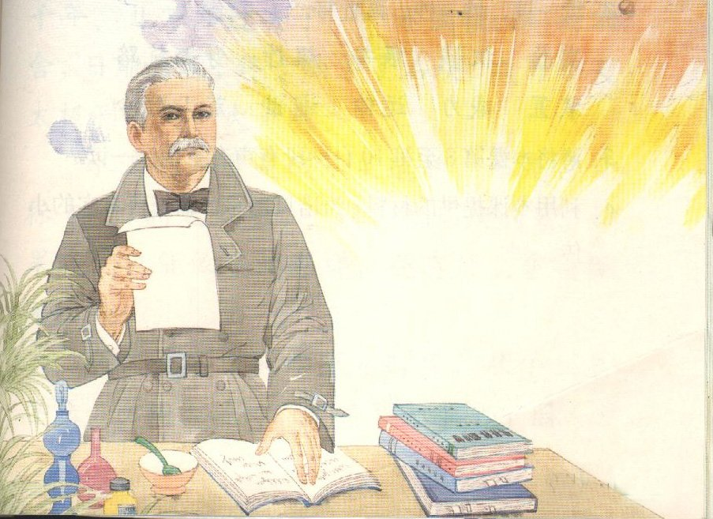
诺 贝 尔
课件制作
求是小学崔颖
执教者 仲岚岚

Slide 2
为了 ，诺贝尔发明了液体炸药。
为了 ，诺贝尔发明了固体炸药。
为了 ，诺贝尔发明了爆炸力更大的炸药。

Slide 3
我的理想是为人类过上更幸福的生活发挥作用。
——诺贝尔

Slide 4
1864年9月3日，诺贝尔实验室在一声巨响中化为灰烬。诺贝尔的弟弟被炸死，父亲被炸成残废，但诺贝尔毫不气馁。
在朋友的帮助下，诺贝尔租了一条大船，在瑞典首都附近的马拉伦湖上搞实验。经过四个年头几百次的失败，到1867年的秋天，终于制造出能够安全运输的固体炸药——黄色炸药。

Slide 5
我的理想是为人类过上更幸福的生活发挥作用。
——诺贝尔

Slide 6
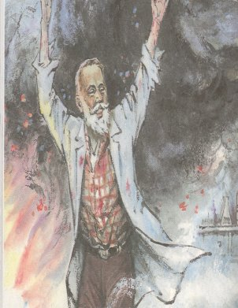
有一次，他在实验室里亲自点燃了导火线，双眼紧盯着缓缓移动的火星。近了！近了！火星已经接近炸药了！诺贝尔的心怦怦直跳，但双眼仍然盯着炸药不放。轰！巨大的爆炸声震撼着大地，滚滚浓烟从实验室里涌出来。
人们慌忙赶来，齐声惊呼：“诺贝尔完了！诺贝尔完了！”
突然，一个满身鲜血的中年人冲出浓烟，高举双手呼喊着:“成功了！成功了！”他，就是诺贝尔。

Slide 7
我的理想是为人类过上更幸福的生活发挥作用。
——诺贝尔

Slide 8
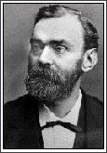
我，签名人艾尔弗雷德·伯哈德·诺贝尔，经过郑重的考虑后特此宣布，下文是关于处理我死后所留下的财产的遗嘱：
在此，我要求遗嘱执行人以如下方式处置我可以兑换的剩余财产：将上述财产兑换成现金，然后进行安全可靠的投资；以这份资金成立一个基金会，将基金所产生的利息每年奖给在前一年中为人类作出杰出贡献的人。将此利息划分为五等份，分配如下：
        一份奖给在物理界有最重大的发现或发明的人；
        一份奖给在化学界有最重大的发现或改进的人；
        一份奖给在医学和生理学界有最重大的发现的人；
        一份奖给在文学界创作出具有理想倾向的最佳作品的人；
        最后一份奖给为促进民族团结友好、取消或裁减常备军队以及为和平会议的组织和宣传尽到最大努力或作出最大贡献的人。
物理奖和化学奖由斯德哥尔摩瑞典科学院颁发；医学和生理学奖由斯德哥尔摩卡罗琳医学院颁发；文学奖由斯德哥尔摩文学院颁发；和平奖由挪威议会选举产生的5人委员会颁发。
对于获奖候选人的国籍不予任何考虑，也就是说，不管他或她是不是斯堪的纳维亚人，谁最符合条件谁就应该获得奖金，我在此声明，这样授予奖金是我的迫切愿望……
这是我惟一有效的遗嘱。在我死后，若发现以前任何有关财产处置的遗嘱，一概作废。

Slide 9
给诺贝尔写一篇100字左右的小传：
1、生卒年月
2、国籍。
3、身份。
4、主要成就、贡献。

Slide 10
我的理想是为人类过上更幸福的生活发挥作用。
——诺贝尔

